Slide 1
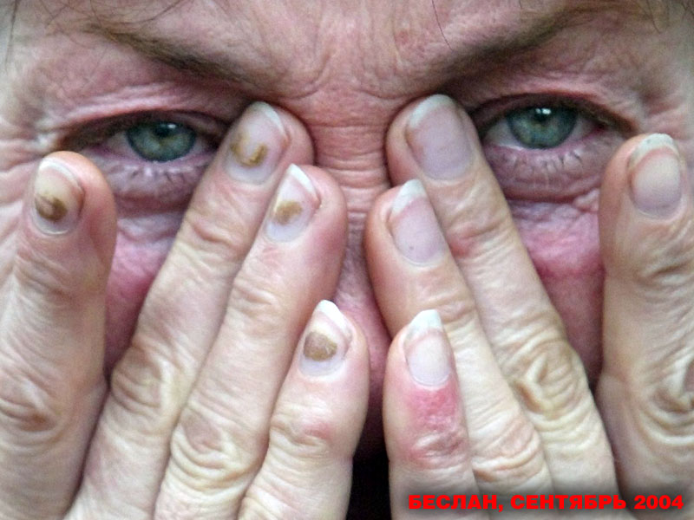
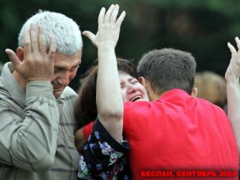
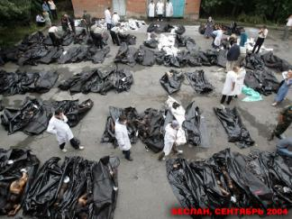
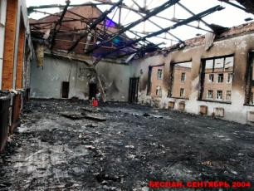
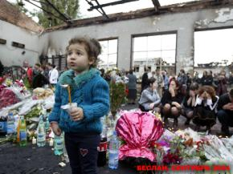
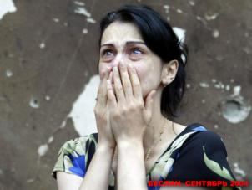
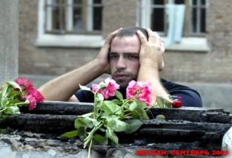
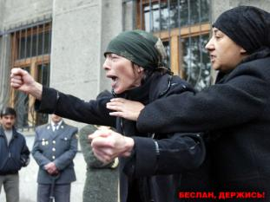
В сентябре 2014 года исполняется 10 лет со дня страшной трагедии в Беслане. Это событие стало символом террора против детей в новейшей истории

Slide 2
МБОУ Ново-Маргаритовская ООШ Азовского района
«ШКОЛЬНЫЙ ДНЕВНИК БЕСЛАНА»

Slide 3
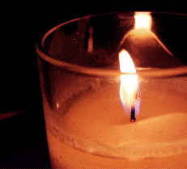
Жертвы
Группа | Погибло
Дети от 1 до 17 лет | 186
Учителя / сотрудники школы | 17
Сотрудники ЦСН ФСБ | 10
Сотрудники МЧС | 2
Родственники, гости и друзья учащихся | 118
Сотрудники МВД | 1
Всего | 334

Slide 4
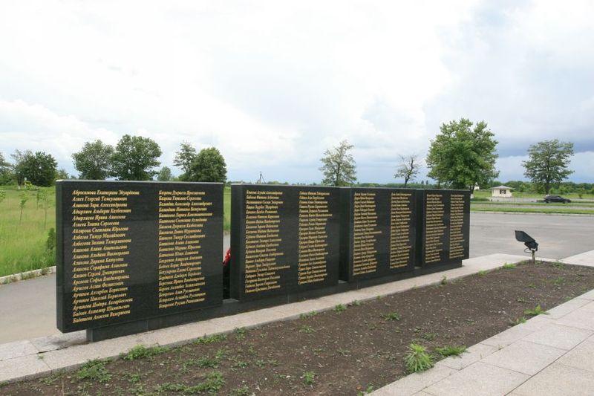
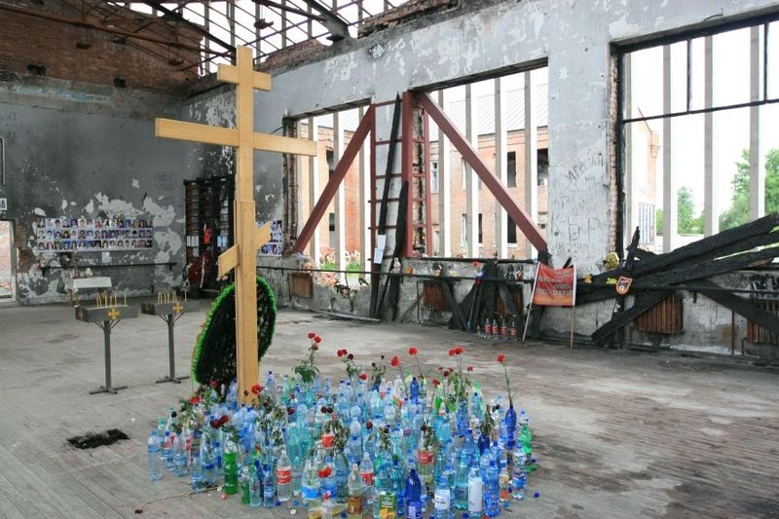
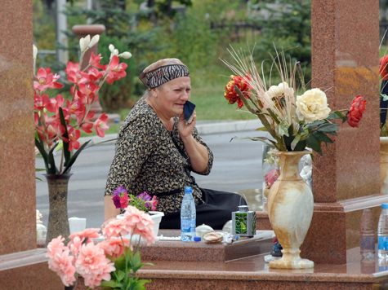
Посвящается…

Slide 5
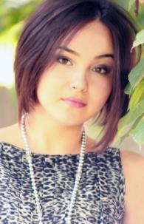
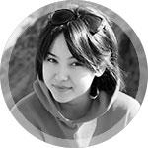
Школьный дневник Беслана
Агунды Ватаевой
Учитель: Банникова Е.П.

Slide 6
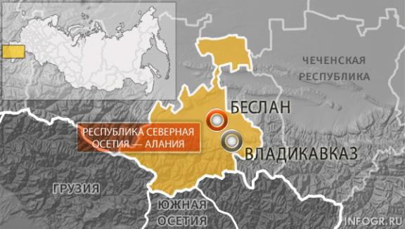
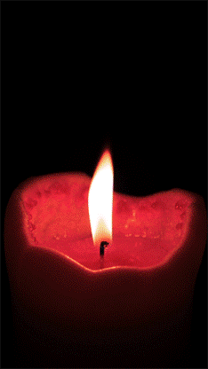
Бесла́н — город России, третий по величине город
в Северной Осетии.

Slide 7
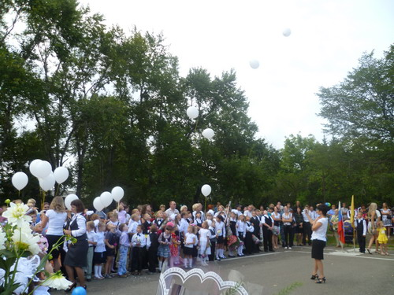
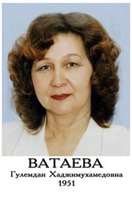
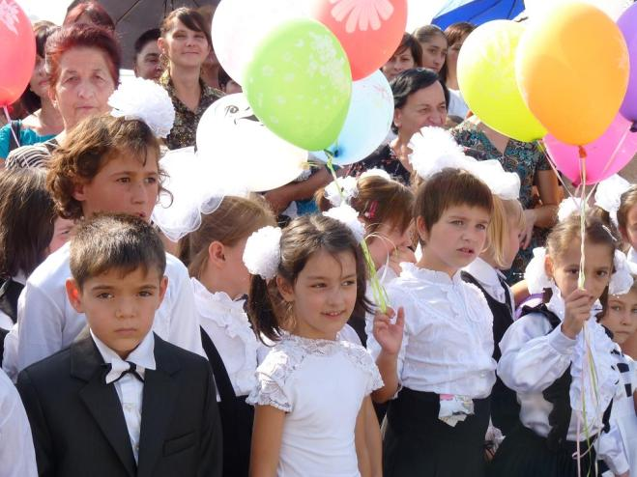
День первый
1 сентября.
Добро пожаловать в школу!

Slide 8
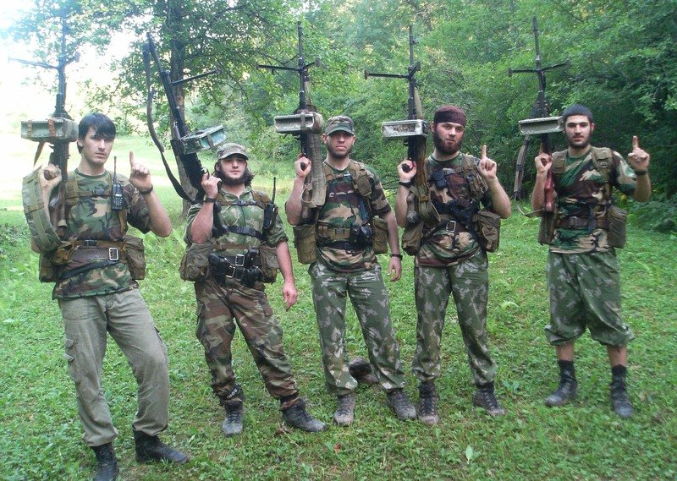
Террористы

Slide 9
Терро́р (лат. terror — страх, ужас) — устрашение мирного населения, выражающееся в физическом насилии, вплоть до уничтожения.
Терроризм — политика, основанная на систематическом применении террора.
Синонимами слова «террор» являются слова «насилие», «запугивание», «устрашение».

Slide 10
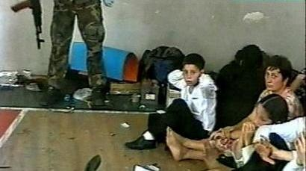

Slide 11
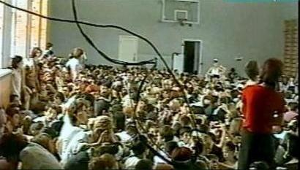
«…Затем нас погнали к спортзалу. Мы сидели на корточках и держали «руки зайчиком», как нам приказывали... К этому времени боевики уже разложили взрывчатку.»

Slide 12
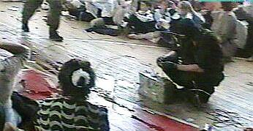
В здании находится 1128 заложников.
Большинство – дети. Их удерживает 32 террориста.
Среди них – женщины-шахидки.

Slide 13
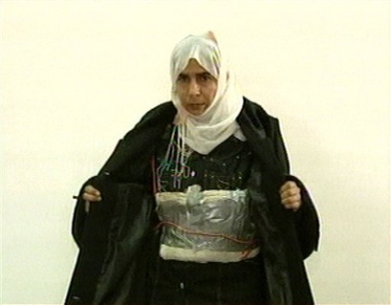
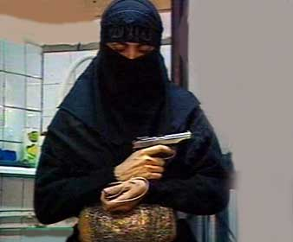
Шахидки

Slide 14
В первый день было убито около 20 заложников

Slide 15
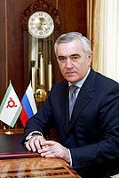
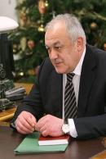
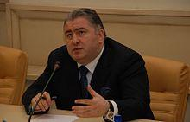
День второй. Самый длинный
«…террористы бегали по залу и кричали: «Никто не выходит на связь! Никому вы не нужны, мы все вместе сдохнем!» И действительно, ни Дзасохов, ни Зязиков — никто не выходил на связь.
Дзасохов Гоча Георгиевич
Мура́т Магоме́тович Зя́зиков
Таймура́з Дзамбе́кович Ма́мсуров

Slide 16
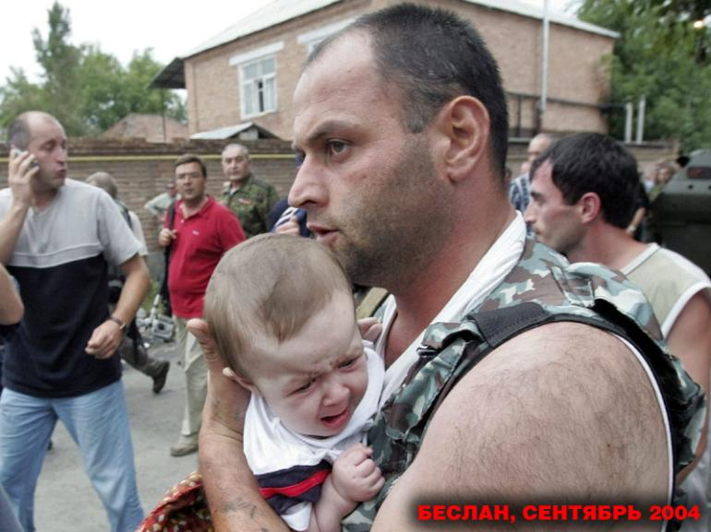
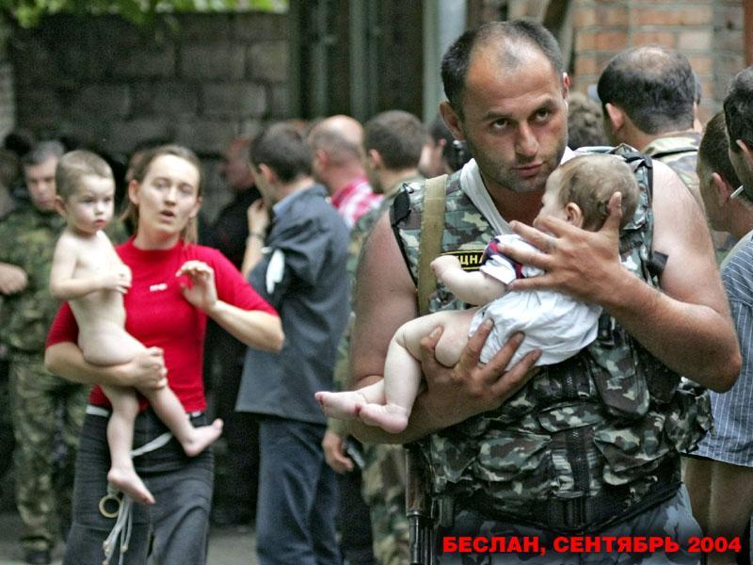
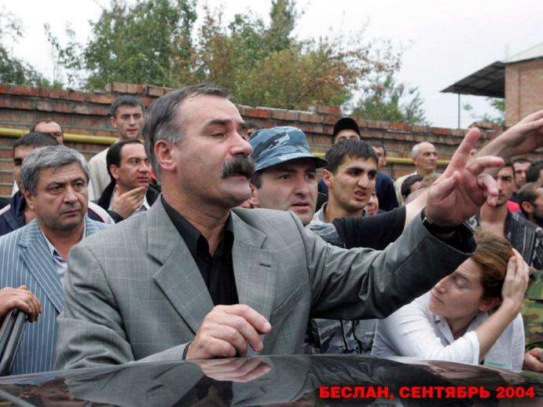
Днем 2 сентября террористы согласились вступить в переговоры с бывшим президентом Ингушетии Русланом Аушевым,
после чего отпустили 26 заложников - женщин и малолетних детей.

Slide 17
